Slide 1
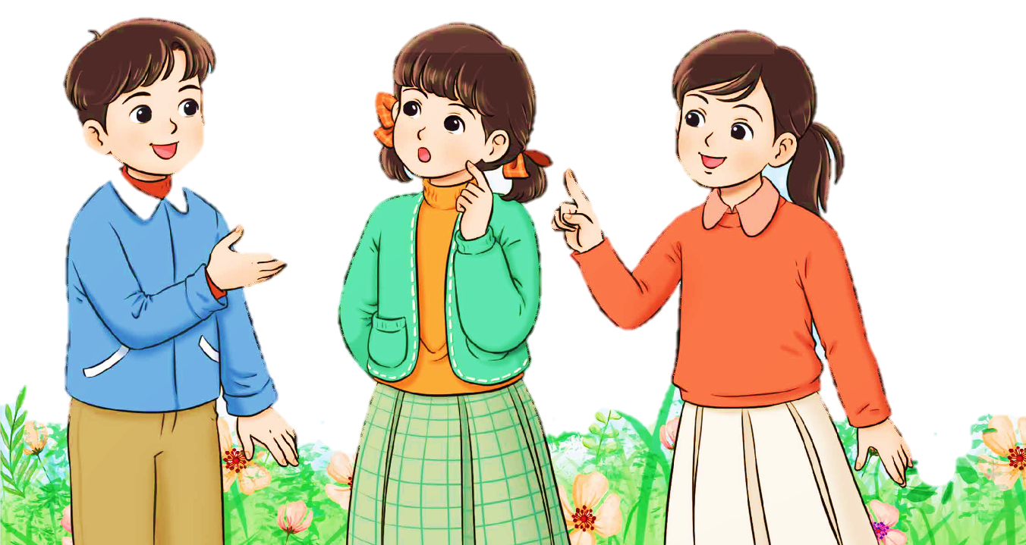
XIN CHÀO

Slide 2




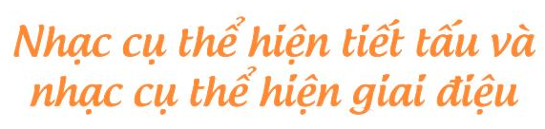



Thứ sáu ngày 20 tháng 12 năm 2024
TIẾT 15

Slide 3


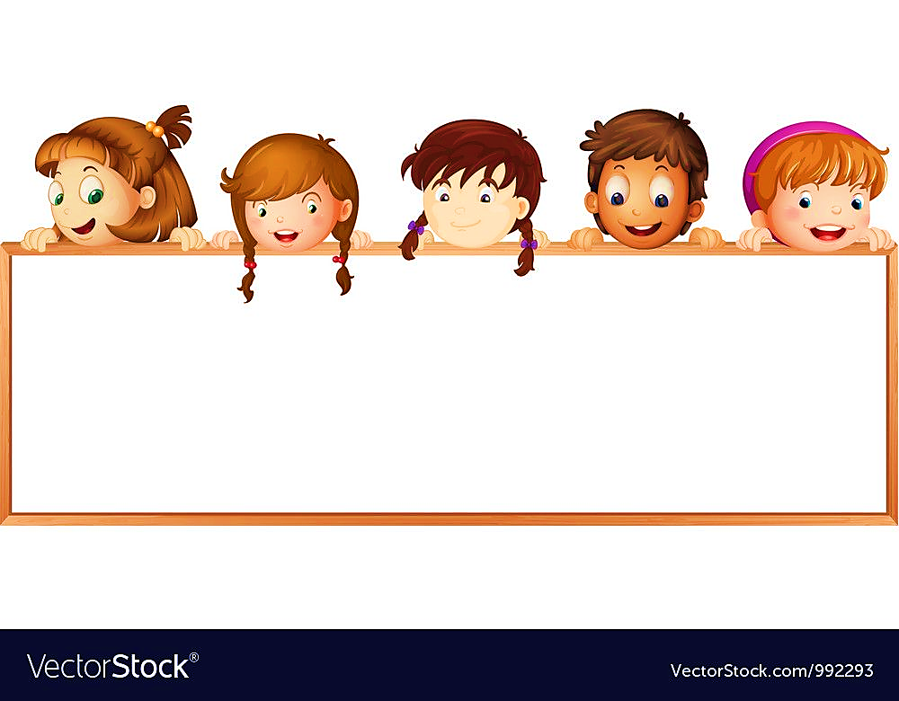


Slide 4
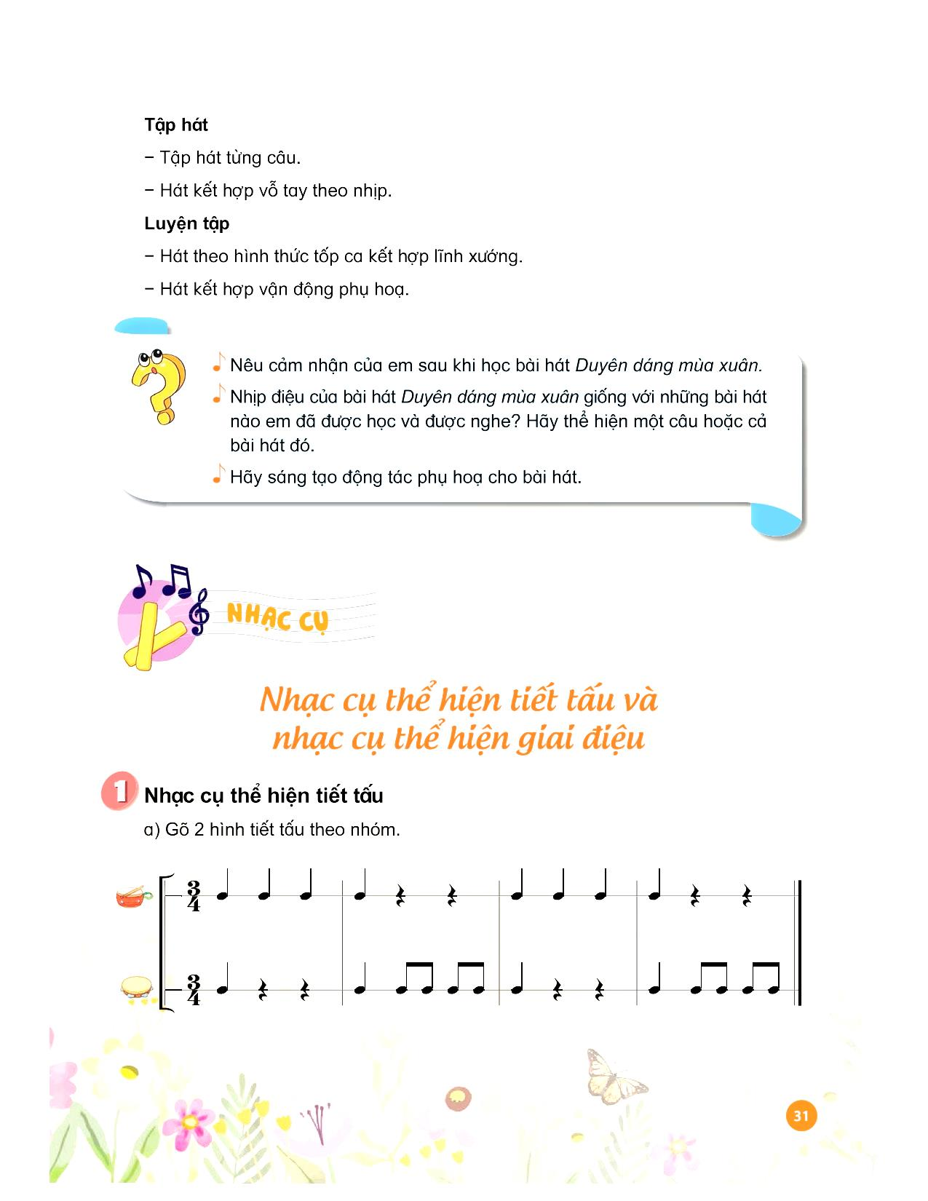
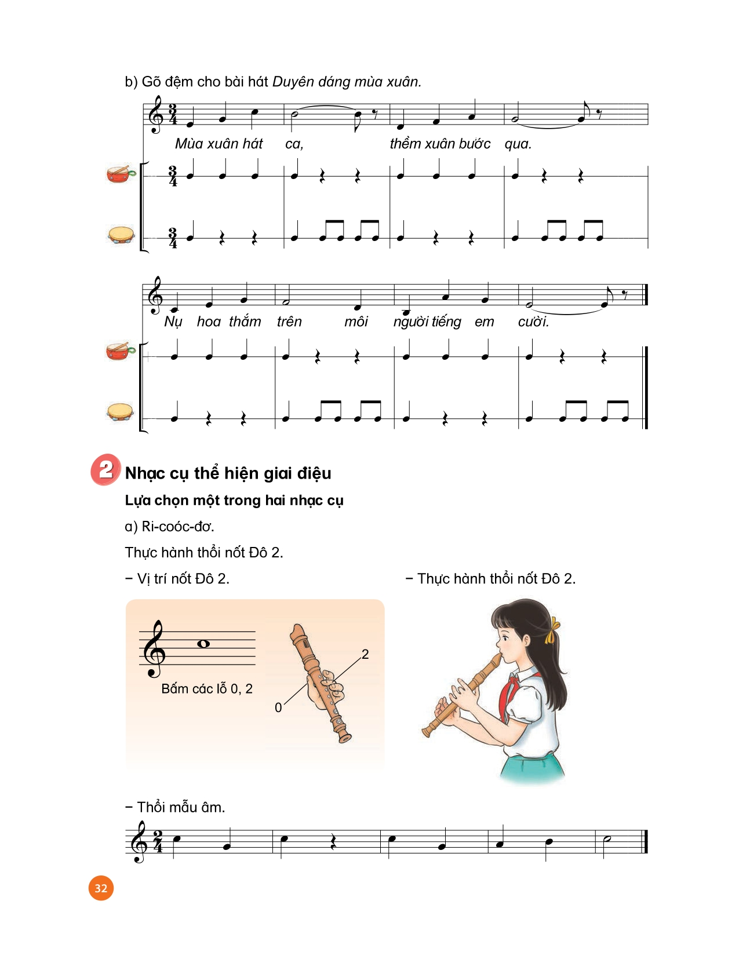


Slide 5
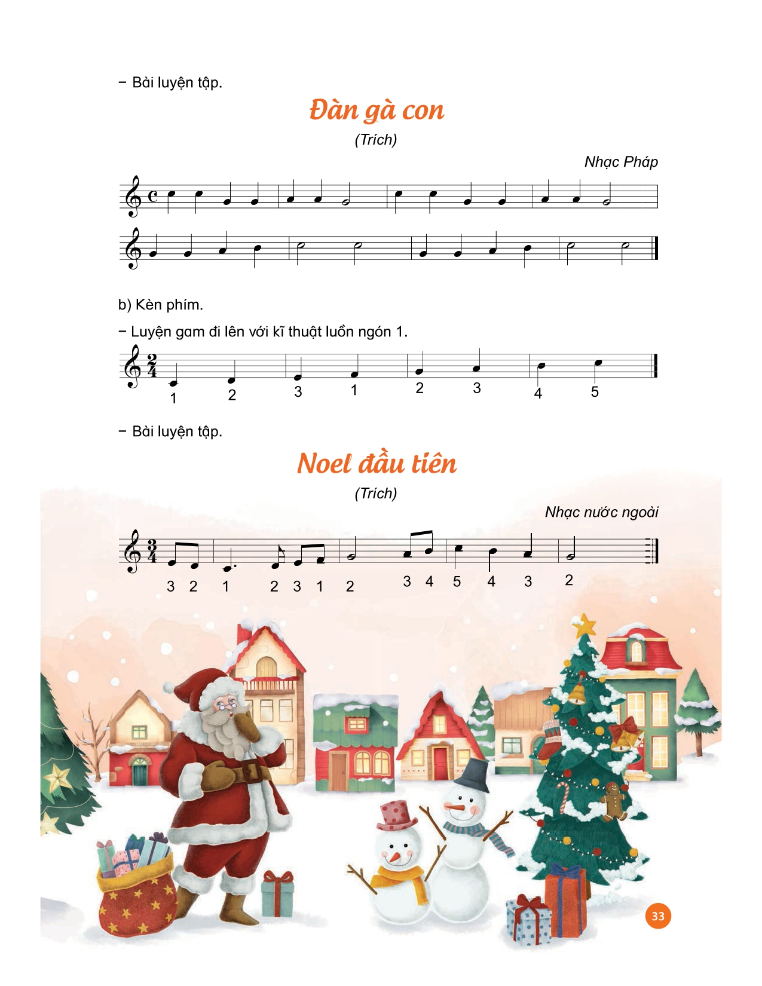

Slide 6

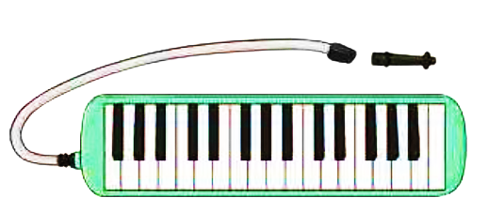

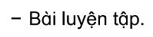
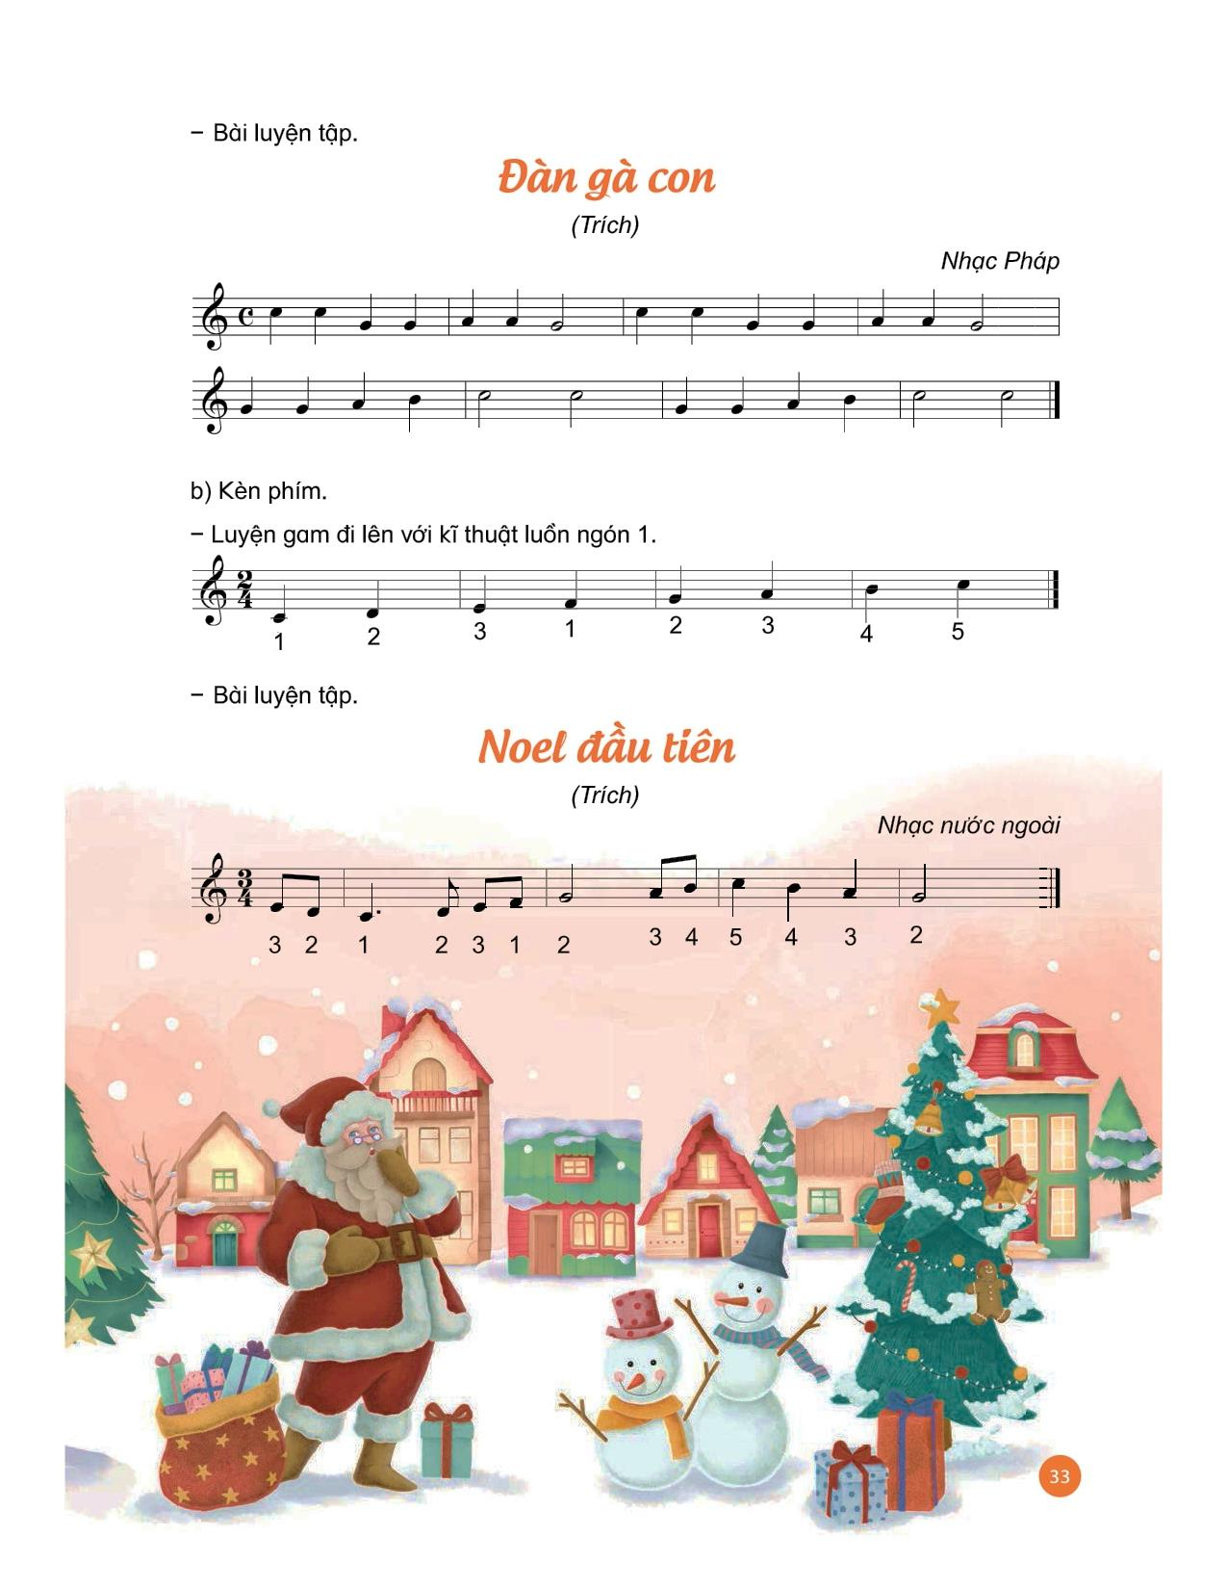

Slide 7



Slide 8

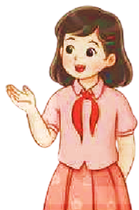
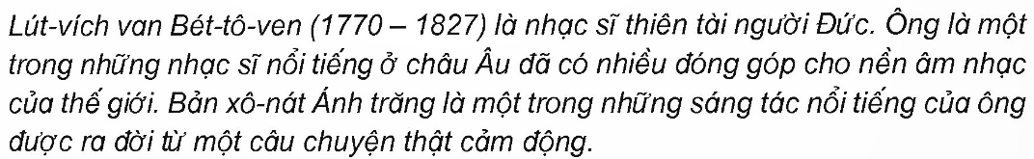

Slide 9



CÂU HỎI
+ Có những nhân vật nào trong câu chuyện?
+ Bày tỏ cảm xúc của em khi nghe xong Câu chuyện về bản xô-nát Ánh trăng?

Slide 10
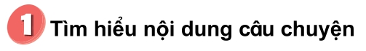
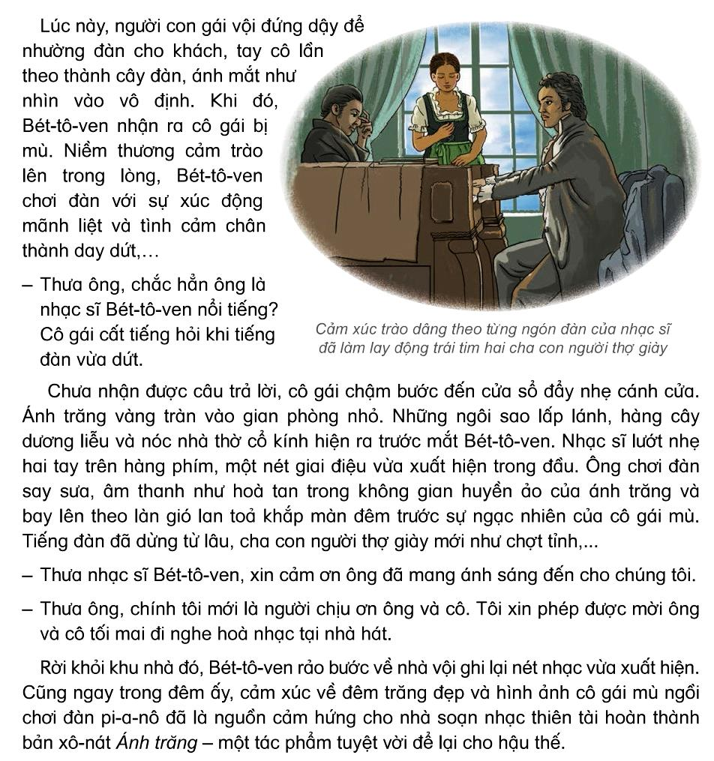


Slide 12
CÂU HỎI
+ Em hãy nêu cảm nhận về giai điệu âm nhạc chương 1 của bản xô-nát Ánh trăng?

Slide 13


SẮM VAI

Slide 15
TIẾT 3

